Slide 1

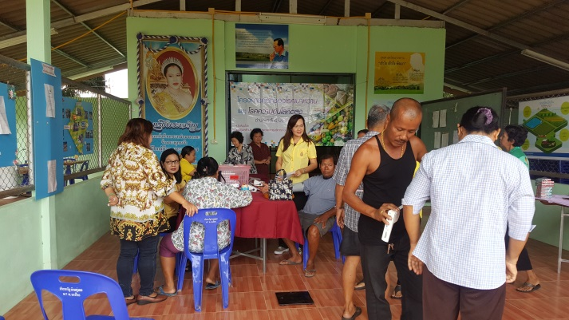
รูปแบบการดำเนินงานคัดกรองค้นหาผู้ป่วยเบาหวาน ความดันโลหิตสูง ด้วยแนวคิด “ชาวบางไทรจัดการสุขภาพดี”
นางอุมาภรณ์ กำลังดี, นางวงเดือน โกยดุลย์, นางพัฒนา สารีธงชัย
คลินิกโรคไม่ติดต่อเรื้อรัง โรงพยาบาลบางไทร อ.ตะกั่วป่า จ.พังงา

Slide 2

ปัญหา
ผลการคัดกรองต่ำกว่าเกณฑ์และต่ำสุด 3 ลำดับสุดท้ายของจังหวัดพังงา 2 ปี ติดต่อกัน
เป้าหมายการดำเนินงาน เพื่อเพิ่มอัตราการเข้ารับการคัดกรองเบาหวาน ความดันโลหิตสูง
ที่มา: HDC

Slide 3

กระบวนการแก้ไขปัญหา : ใช้กรอบ CHIP Model ในการแก้ไขปัญหาแบบมีส่วนร่วม
Community Health Improvement Process (CHIP) Action Planning Model (Phil Rabinowitz & Bill Berkowitz, 2013)
การคัดกรอง DM HT ต่ำกว่าเกณฑ์
ปัจจัยด้านผู้รับบริการ
ไม่เข้าใจเรื่องการดำเนินโรค
ปัจจัยด้านผู้ให้บริการ
ข้อมูลประชากร/ การบันทึก
มีข้อจำกัดการเข้ารับบริการ
ไม่เห็นความสำคัญ
ไม่สะดวก ในวันคัดกรอง
ให้ความรู้ตามแผนการเรียนรู้ชุมชน
การจัดการเฉพาะราย
รณรงค์3 มิติ ลูกโซ่คัดกรอง(1คน:2คน)/ติดตามแบบเคาะประตูบ้าน /โทรศัพท์ตามติด
ปรับตาราง/ปฏิทินชุมชน
ปรับฐาน/ฝึกทักษะบันทึก
ปริมาณงาน/คน
เครือข่ายชุมชน
ปัจจัยด้านข้อมูล

Slide 4
ผลลัพธ์การดำเนินงาน
ผลลัพธ์ทางสุขภาพ
ผลลัพธ์การดำเนินงานตามกระบวนการ
จัดการสุขภาพของชุมชน
การมีส่วนร่วมของชุมชนในการแก้ไขปัญหา
มีกติกาชุมชนที่เอื้อต่อสุขภาพดี
ผู้รับบริการพึงพอใจร้อยละ 88.40
ผู้ให้บริการพึงพอใจร้อยละ 83.02
กลุ่มที่มีผลการคัดกรองผิดปกติได้รับการดูแลต่อเนื่องร้อยละ 100
จากผลการคัดกรอง 3 ลำดับสุดท้าย
เปลี่ยนเป็น
ผลคัดกรองสูงสุด 3 ลำดับแรกของจังหวัดพังงา

Slide 5
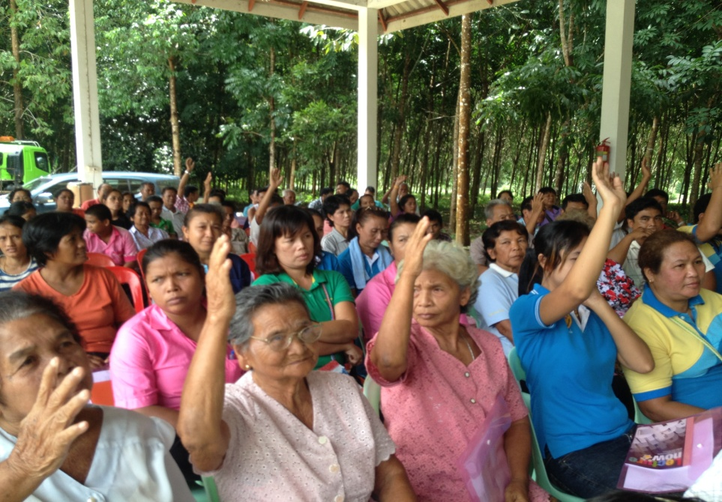
บทเรียนที่ได้รับ
รูปแบบการคัดกรองที่ดีควรให้ชุมชนร่วมวิเคราะห์ปัญหา ร่วมวางแผน ร่วมดำเนินการ มีการคืนข้อมูลเพื่อปรับปรุงพัฒนาข้อจำกัดร่วมกัน
ความครอบคลุมการคัดกรองที่เพิ่มขึ้นจะทำให้สามารถออกแบบการจัดการที่สอดคล้องกับผลการคัดกรองได้ต่อไป
เป็นการยกระดับคุณภาพบริการ ทำให้เกิดรูปแบบการดำเนินงานที่มีประสิทธิภาพสูงสุด

